Slide 1






Slide 2

Trò chơi “Ghép ô chữ”
(Khoanh vào tên gọi các đồ vật có trong ô chữ).

Slide 3
H | Q | Q | X | K | H | Ă | N
N | U | U | A | Đ | T | T | N
Q | U | Ạ | T | G | I | Ấ | Y
Ô | T | T | Ủ | V | V | V | I
B | Đ | Đ | Đ | Ô | I | À | N
Ô | T | I | V | I | I | M | Ũ
T | Ệ | Ệ | M | S | Ệ | Ê | G
H | N | N | Ó | N | A | N | Ê

Slide 4


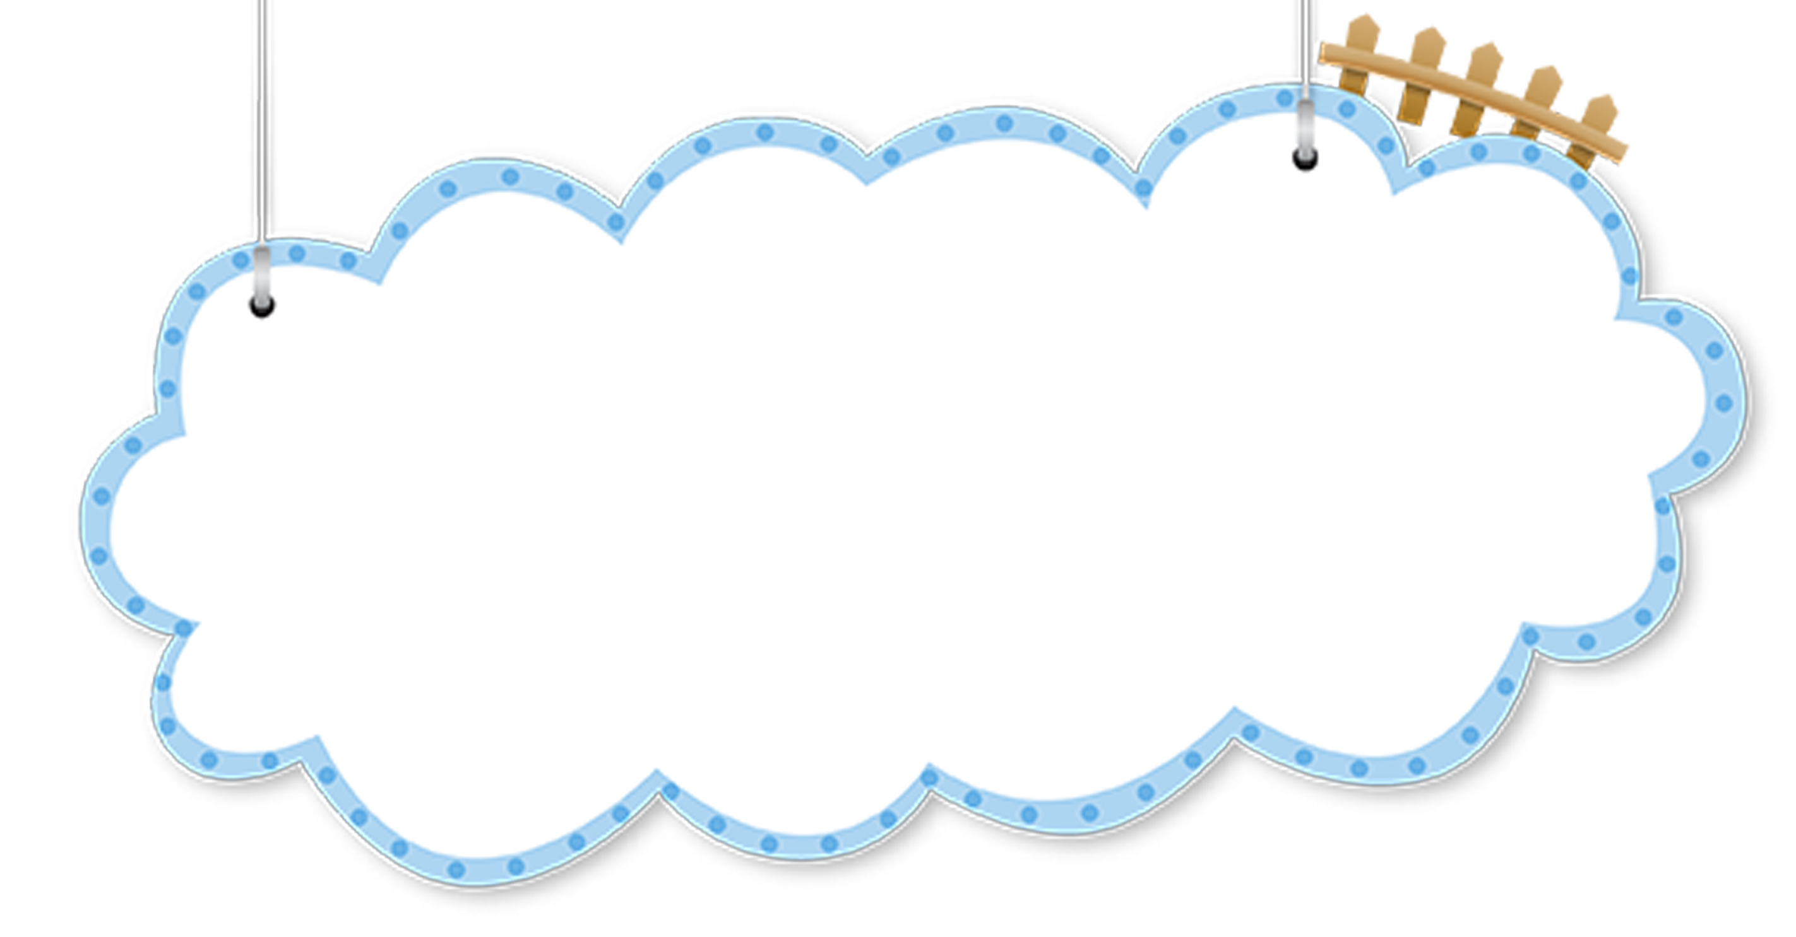

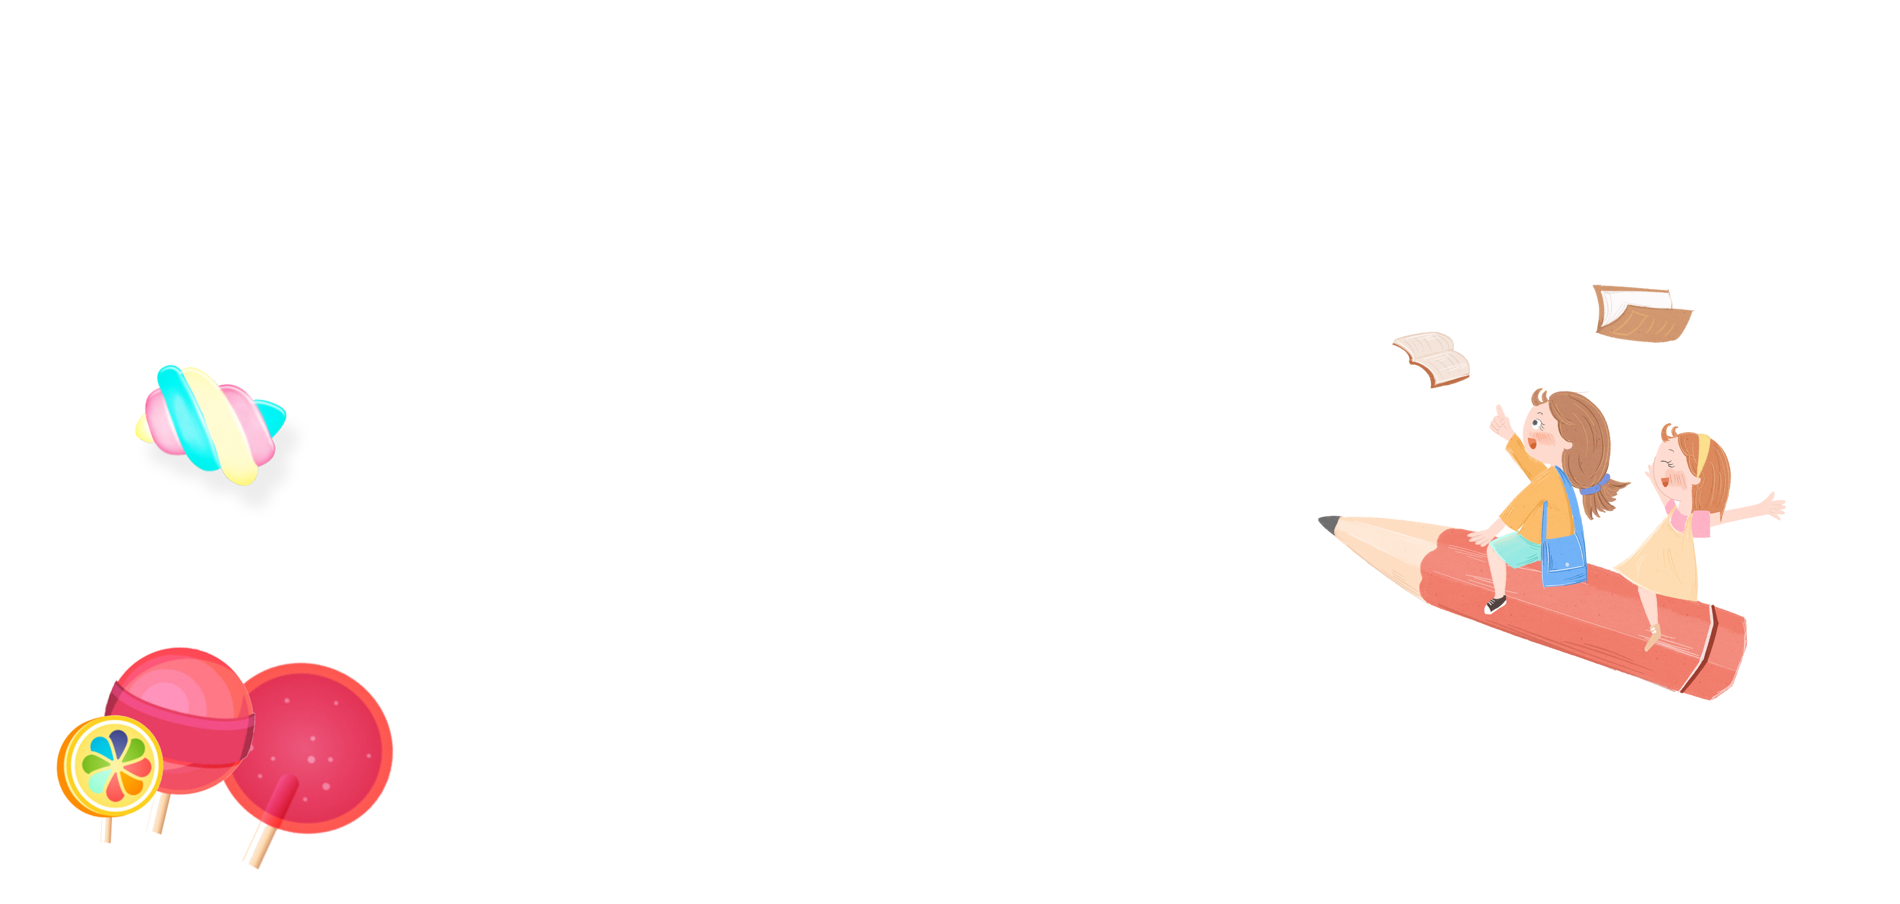




Slide 5


Slide 6
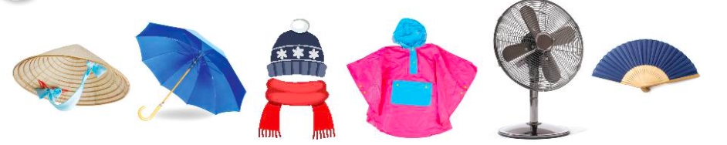
1. Quan sát và kể tên các đồ vật dưới đây
nón
mũ, khăn
áo mưa
quạt điện
quạt giấy
ô/ dù

Slide 7
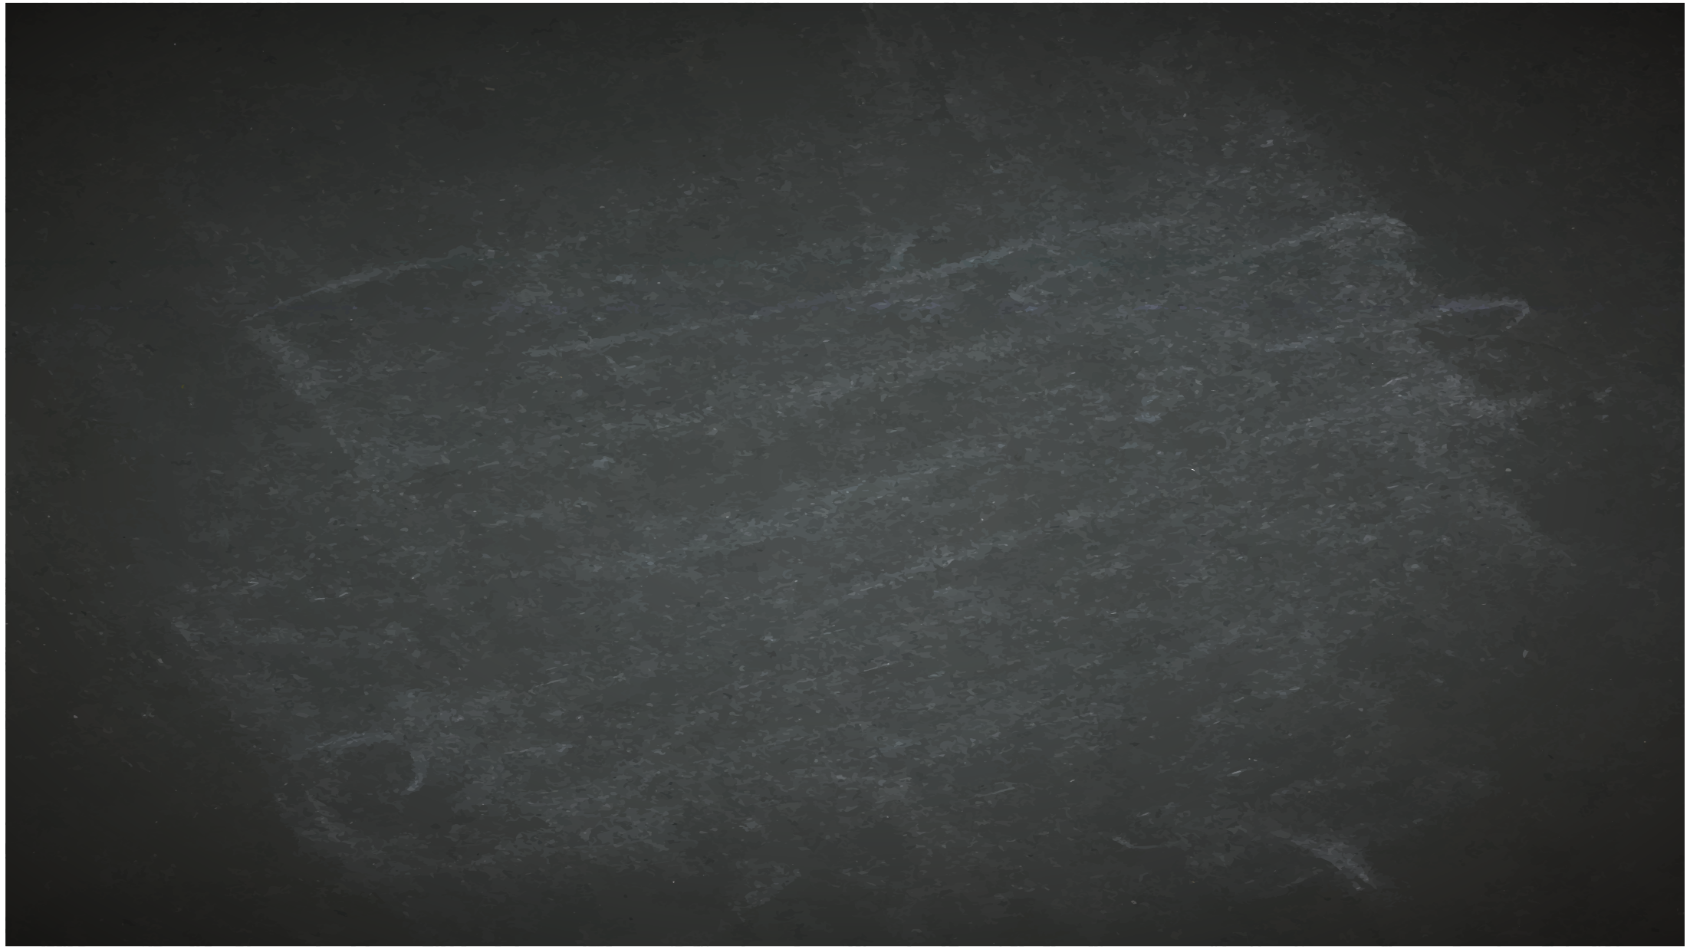



Luật chơi: Chọn 2 đội chơi, mỗi đội có 5 thành viên có nhiệm vụ thảo luận và viết lên bảng đặc điểm và công dụng của đồ vật ở bài trước. Sau đó lần lượt ghi thật nhanh tên các đồ vật đó lên bảng. Hết 3’ đội nào ghi được nhiều câu đúng hơn là đội chiến thắng.

Slide 8
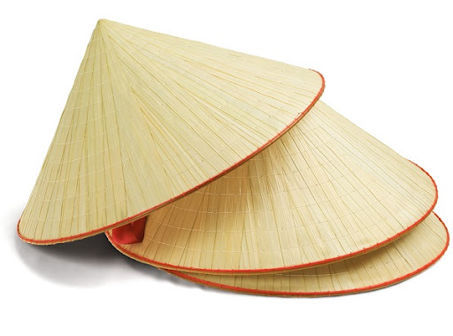


M: Nón có hình chóp, được dùng để che nắng, che mưa

Slide 9





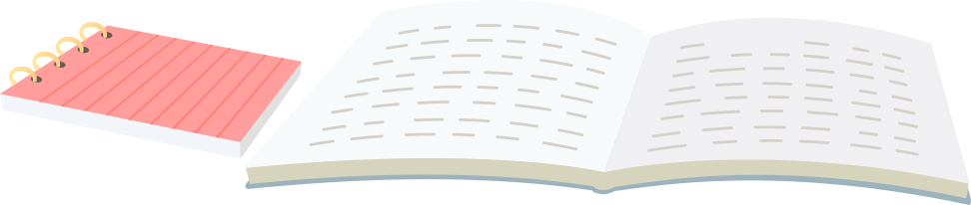
Ngoài các đồ vật được nhắc đến trong bài, em hãy kể tên một số đồ vật khác mà em biết

Slide 10




Em thích đồ vật nào? Vì sao em thích? Hoặc đồ vật đó giúp gì cho em?
Trong những đồ vật vừa nêu, đồ vật nào dùng để tránh nắng, tránh mưa ?

Slide 11


Slide 12
Viết 3 - 5 câu tả một đồ vật cần dùng để tránh nắng tránh mưa.
(1) Em chọn tả đồ vật nào?
(4) Tình cảm của em đối với đồ vật đó như thế nào?
(2) Đồ vật đó có gì nổi bật về hình dạng, màu sắc,…?
Tả đồ vật
(3) Em thường dùng đồ vật đó vào lúc nào?

Slide 13
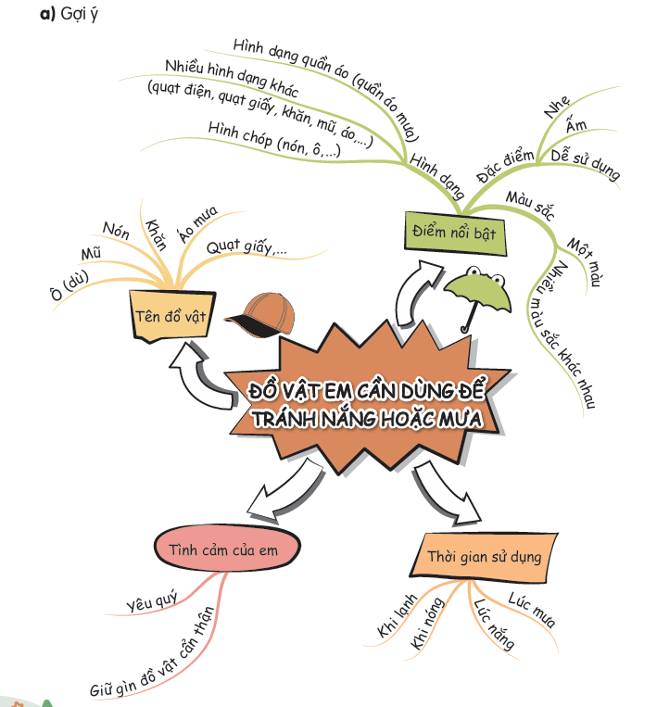

Slide 14

Bài mẫu
Chiếc ô là vật dụng được em yêu thích nhất. Chiếc ô xinh xinh, trông giống như một cây nấm khổng lồ. Chiếc ô có màu đỏ rực rỡ và có tay cầm rất chắc chắn. Nó giúp em che mưa , che nắng. Em rất thích chiếc ô này và coi nó như người bạn hiền của em.

Slide 15
Bài mẫu
Mẹ mới mua cho em một chiếc mũ rất đẹp. Chiếc mũ màu xám, có vành rộng. Em thường đội mũ để tránh nắng mỗi khi đi ra ngoài đường. Chiếc mũ giúp em tránh được ánh nắng chói chang của mùa hè. Em rất thích chiếc mũ mẹ mua.

Slide 16


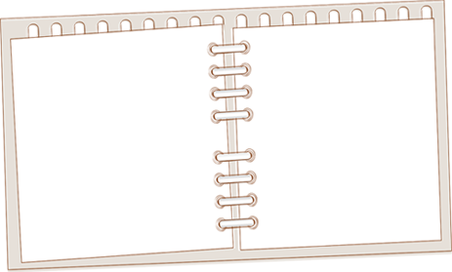

DẶN DÒ
Chuẩn bị bài: Đọc mở rộng
Xem lại bài

Slide 17


